Slide 1
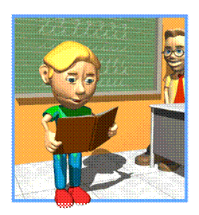
СВОЯ ИГРА

Slide 2
I тур
Веселые вопросы
Модуль
Математики шутят…
Интересные факты о математике
100
200
300
400
500
100
200
300
400
500
100
200
300
400
500
100
200
300
400
500

Slide 3
Веселые вопросы
100
В клетке находятся три кролика. Три девочки попросили дать им по кролику. И каждой девочке дали по кролику. И все же в клетке остался один кролик. Как могло так случиться?
Одна девочка взяла
кролика в клетке

Slide 4
Веселые вопросы
200
Два отца и два сына разделили между собой три апельсина так, что каждому досталось по одному апельсину. Как это могло случиться?
Это были дед,
отец и сын

Slide 5
Веселые вопросы
300
Один пятиклассник написал о себе так: «Пальцев у меня двадцать пять на одной руке, столько же на другой, да на обеих ногах десять.» Как это?
Забыл поставить двоеточие между
словами «двадцать» и «пять»

Slide 6
Веселые
вопросы
400
Сколько получится десятков, если два десятка умножить на два десятка?
40 десятков

Slide 7
Веселые
вопросы
500
ВОПРОС –
АУКЦИОН
Когда моему отцу был 31 год, мне было 8 лет, а теперь отец старше меня вдвое. Сколько мне лет теперь?
23 года

Slide 8
Модуль
100
Что в переводе с латинского означает слово modulus ?
Мера, величина

Slide 9
Модуль
200
В каком году было введено общепринятое обозначение абсолютной величины, т е знак модуля?
В 1841 году

Slide 10
Модуль
300
Кем был введен знак модуля?
К. Вейершрассом

Slide 11
Модуль
400
Кто ввел термин абсолютной величины действительного числа?
Р. Котс, ученик И. Ньютона

Slide 12
Модуль
500
Кто и когда ввел понятие абсолютной величины для комплексных чисел?
КОТ В МЕШКЕ
Коши и Арган
в начале XIX века.

Slide 13
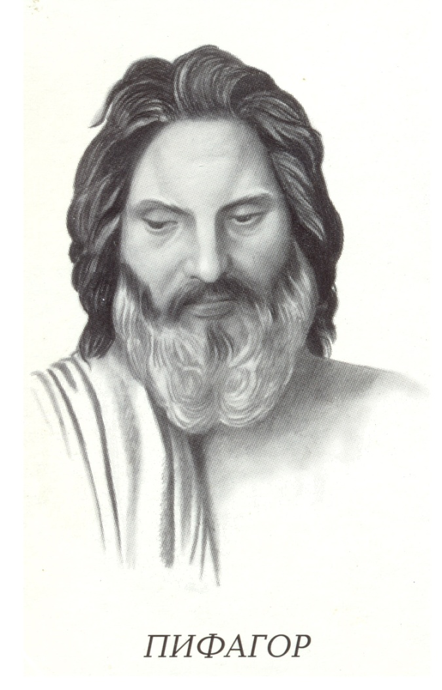
100
Математики шутят…
Великий ученый родился около 570 г. до н.э. на острове Самосе. Этот античный ученый учил: «число есть сущность всех вещей».
И на вопрос о том, что такое дружба ответил: «Это тоже , что и отношение между числами 220 и 284»

Slide 14
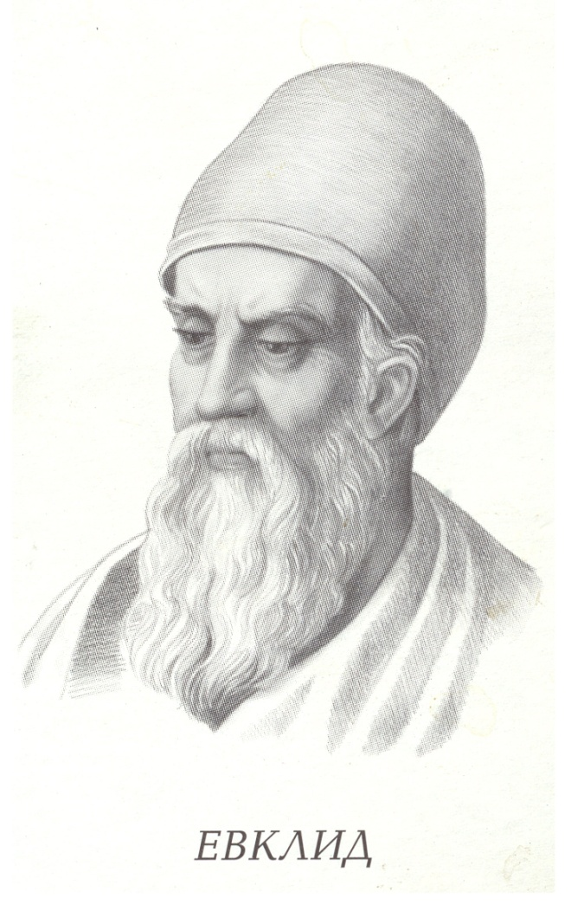
200
Математики шутят…
Однажды на вопрос царя Птолемея I Сотера (305-283 до н э), - не существует ли более короткого пути для изучения геометрии, чем штудирование «Начал», - он ответил: «В геометрии нет царского пути!»

Slide 15
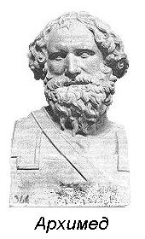
300
Математики шутят…
Древнегреческий учёный, математик и механик. Развил методы нахождения площадей поверхностей и объёмов различных фигур и тел. Его математические работы намного опередили своё время и были правильно оценены только в эпоху создания дифференциального и интегрального исчислений.
Он- пионер математической физики. Математика в его работах систематически применяется к исследованию задач естествознания и техники.
Он - один из создателей механики как науки.

Slide 16
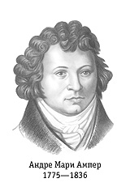
400
Математики шутят…
Французский физик и математик, постоянно был погружен в свои мысли, а потому отличался удивительной рассеянностью. Однажды, уходя из дома, написал на двери: «Господа! …. нет дома, приходите сегодня вечером». Придя через некоторое время и увидев надпись на двери, он ушел. Домой ученый появился только вечером.

Slide 17
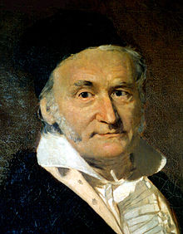
500
Математики шутят…
Немецкий математик, астроном, геодезист и физик, иностранный член-корреспондент (1802) и иностранный почетный член (1824) Петербургской АН.
О своем искусстве считать в уме в шутку говорил: «Я научился считать, раньше, чем говорить».
Будучи еще трехлетним ребенком, из колыбели указал отцу на ошибку в денежных расчетах с наемными рабочими. Убедившись в правоте сына, потрясенный отец подарил ему мелкую монетку, которую ученый хранил, как дорогую реликвию.
ВОПРОС –
АУКЦИОН
К. Ф. Гаусс

Slide 18
Интересные факты
о математике
100
Единственное число, которое нельзя написать римскими цифрами.
Ноль

Slide 19
Интересные факты
о математике
200
Эта единица времени, которая длится примерно сотую долю секунды.
Миг

Slide 20
Интересные факты
о математике
300
Это число , является единственным (кроме нуля) числом, сумма цифр которого в два раза меньше него самого.
18

Slide 21
Интересные факты
о математике
400
С 1995-го года в Тайбэе, на Тайване, жителям разрешено удалять эту цифру, так как на китайском языке эта цифра звучит тождественно слову «смерть».
4

Slide 22
Интересные факты
о математике
500
Среди всех фигур с одинаковым периметром, у этой фигуры будет самая большая площадь. И наоборот, среди всех фигур с одинаковой площадью, у нее будет самый маленький периметр.
КОТ В МЕШКЕ
Круг

Slide 23
II тур
Определение
Графики
Уравнения
Неравенства
100
200
300
400
500
100
200
300
400
500
100
200
300
400
500
100
200
300
400
500

Slide 24
Определение
100
Абсолютная величина.
«Модуль»

Slide 25
Определение
200
Модуль положительного числа…
«Само число»

Slide 26
Определение
300
Задумано положительное число, модуль которого равен 8. Какое число задумано?
ВОПРОС –
АУКЦИОН
8

Slide 27
Определение
400
Может ли равняться нулю значение разности 3| x | – | x |?
«При х=0»

Slide 28
Определение
500
При каких значениях y верно равенство – y = | y |?
При y ≤ 0.

Slide 29
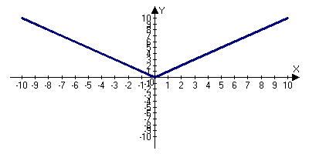
Графики
100
y = | x |

Slide 30
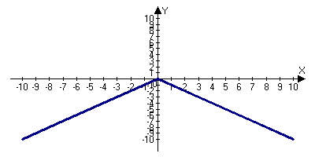
Графики
200
y = - | x |

Slide 31
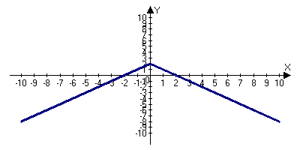
Графики
300
y = - | x |+2

Slide 32
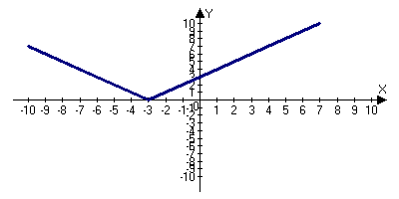
Графики
400
y = | x +3 |

Slide 33
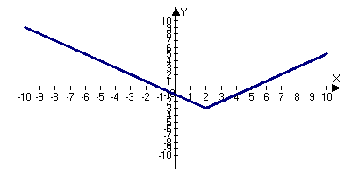
Графики
500
y = | x -2| - 3

Slide 34
Уравнения
100
| x | = -6,3
Нет решения

Slide 35
Уравнения
200
ВОПРОС –
АУКЦИОН
| x – 2 | = 5
x=-3; x=7

Slide 36
Уравнения
300
| 3x -1,2| = 2,4
x= -0,4; x=1,2

Slide 37
Уравнения
400
|x| =x
x ≥ 0

Slide 38
Уравнения
500
│х - 2│+│х - 4│= 3
x=1,5; x=4,5

Slide 39
Неравенства
100
| x | > -0,56
Любое число

Slide 40
Неравенства
200
| x | ≤ 9,2
[-9,2; 9,2]

Slide 41
Неравенства
300
КОТ В МЕШКЕ
-|5x +2,5| - 3,5 >0
нет решений

Slide 42
Неравенства
400
|5x +2,5| - 3,5 >0
(-∞; -1,2)U(0,2;∞)

Slide 43
Неравенства
500
|3,2 – 4x| -16,12 < 0
(-3,23; 19,32)

Slide 44
Финальный тур
1.
Шифровки
2.
Математика в лицах
3.
Словесное сложение
4.
Одним словом
5.
История

Slide 45
Расшифруйте слова и назовите лишнее:
б к у
л о п с о т ь к с
а т ч о к
я м а я п р

Slide 46
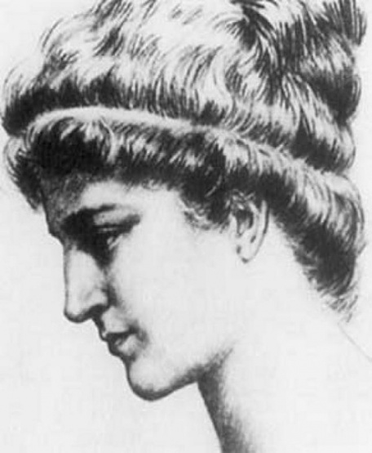
Первой женщиной-математиком в истории, считается гречанка , жившая в египетской Александрии в IV-V веках нашей эры.

Slide 47
Нота + Множество деревьев = = Древнегреческий математик

Slide 48
«Танцевальное движение единицы объема» - инструментарий живописца

Slide 49
Кем были введены знаки умножения (.) и деления (:) ?

Slide 50
ПОДВЕДЕМ ИТОГИ

Slide 51
Победа

